Slide 1
信息安全与密码学 第4章：序列密码

Slide 2
主要内容
1
序列密码的基本概念
2
密钥流与密钥生成器
3
线性反馈移位寄存器序列
4
随机性概念与M序列的伪随机性
5
非线性组合子系统
6
流密码算法—RC4/A5

Slide 3
攻击者
加密算法
解密算法
明
文
公共信
道
明
文
M
C
C
M
K
K
安全信道
加密密钥
解密密钥
密钥K

Slide 4
序列密码的起源
序列密码可追溯到20世纪20年代的维尔南（Vernam）体制
当Vernam体制的密钥序列是随机序列时，就是“一次一密”密码体制
将英文字母编成5比特的二元数字，随机选择二元序列作为密钥
加密: 将明文和密钥的按位相加，即

Slide 5
Shannon已经证明“一次一密”在理论上是不可破译的，但并不实用
密钥的长度至少要等于明文长度
流密码（stream cipher，也称序列密码）是模仿一次一密系统的尝试
理论比较成熟，而且实现简单、速度快、错误传播少
军事和外交等领域的主要密码体制之一

Slide 6
序列密码的基本概念
序列密码的加密用一个随机序列(密钥流)与明文序列按位叠加产生密文，用同一随机序列与密文序列叠加来恢复明文
由种子密钥通过密钥流发生器得到的密钥流为： ，则加密变换为：
解密变换为：
其中m，k，c是0、1序列，⊕表示模2加法（异或）
其中

Slide 7
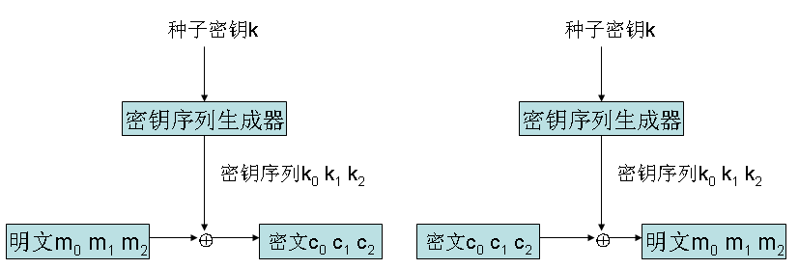
序列密码的加密和解密
安全信道
公共信道

Slide 8
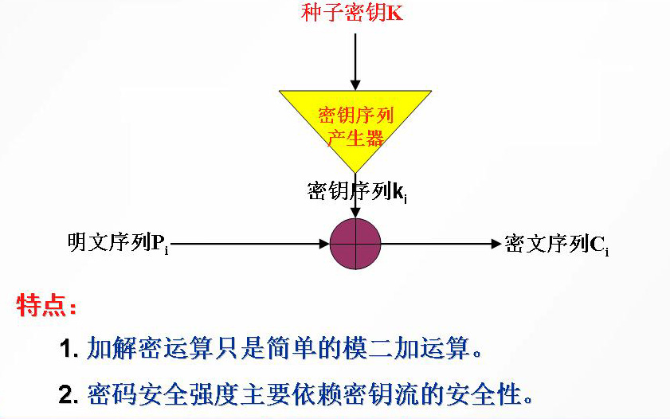
序列密码的原理

Slide 9
序列密码的分类
序列密码通常划分为两类：
同步序列密码
自同步序列密码
同步序列密码：
密钥序列的产生独立于明文消息和密文消息：

Slide 10
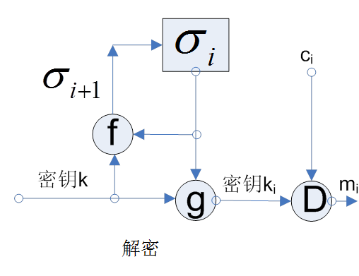
同步序列密码的通用模型
特点：
无错误传播：各符号之间真正独立。一个传播错误只影响一个符号，不会影响到后继的符号
同步：发送方和接收方必须保持精确的、用同样的密钥并作用在同样的位置上，才能正确的解密

Slide 11
自同步序列密码
自同步序列密码：
密钥序列是密钥及固定大小的以往密文的函数：

Slide 12
自同步序列密码的通用模型
特点：
有限错误传播：设密钥序列产生器具有n位存储，则一个符号的传输错误只影响到后面n符号的解密
自同步：只要接收方连续收到n个正确的密文符号，密钥序列产生器便会自动地恢复同步
消除明文统计特性
加密
解密

Slide 13
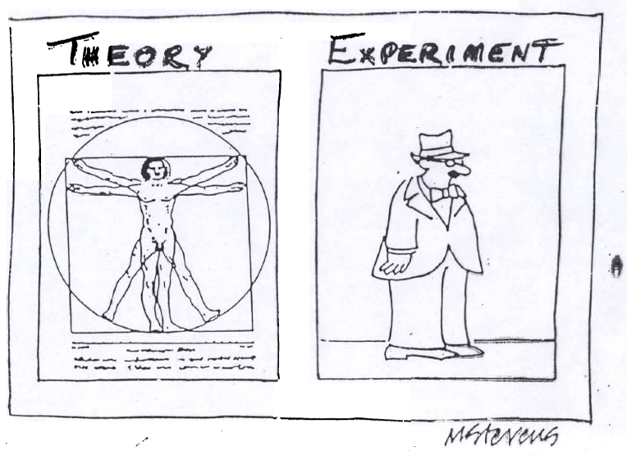
密钥流与密钥生成器
密钥流算法应该能产生随机性和不可预测性好的密钥序列
保持同步是序列密码在实际应用中的关键
现实：密钥流都是按密钥生成算法生成，且要求通信双方能产生相同的密钥序列，所以不可能是真随机的——伪随机序列

Slide 14
为尽可能的提高安全性，对密钥流的基本要求：
极大的周期：随机序列是非周期的，而按任何算法产生的序列都是周期的，因此应要求密钥流具有尽可能大的周期
良好的统计特性：随机序列有均匀的游程分布
游程指序列中相同符号的连续段，其前后均为异种符号
……0 111 0000 10……
有长为3的1游程、长为4的0游程、长为1的1游程。一般要求其在周期内满足：同样长度的0游程和1游程的个数相等，或近似相等

Slide 15
很高的线性复杂度：不能用级数较小的线性移位寄存器LFSR近似代替
用统计方法由密钥序列k₀k₁k₂…k_{i}…提取密钥生成器结构或种子密钥在计算上不可行

Slide 16
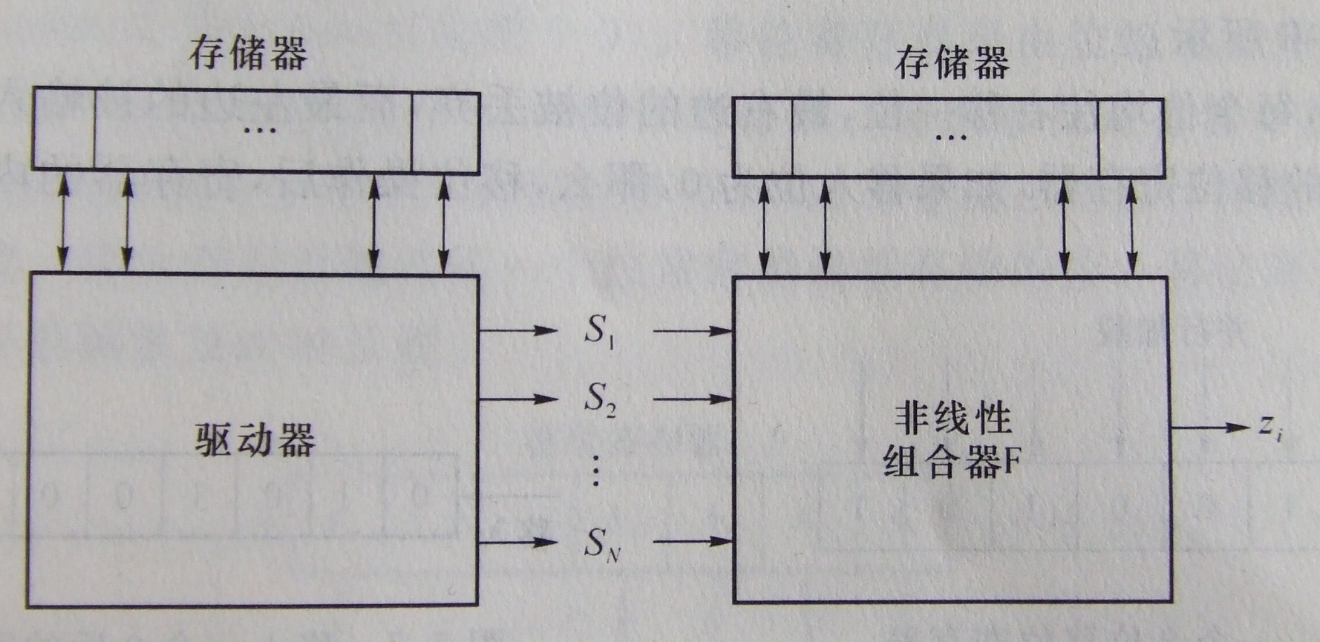
密钥流生成器的组成
按Rainer Rueppel理论，密钥生成器可分解成：
驱动部分
非线性组合部分

Slide 17
驱动部分：控制生成器的状态序列，为非线性组合部分提供统计性能良好的序列
周期很大
分布较随机
非线性部分：将驱动部分提供的序列组合成密码特性好的序列
可隐蔽驱动序列与密钥k之间明显的依赖关系
目前密钥流生成器大都基于移位寄存器FSR
基于移位寄存器的密钥流序列称为移位寄存器序列

Slide 18
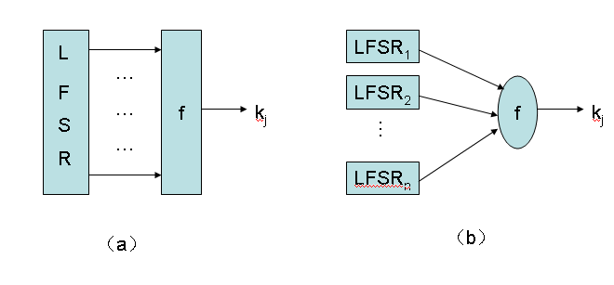
通常由线性移位寄存器(LFSR)和一个非线性组合函数即布尔函数组合，构成一个密钥流生成器
（a）由一个线性移位寄存器和一个滤波器构成
（b）由多个线性移位寄存器和一个组合器构成

Slide 19
线性反馈移位寄存器序列
产生密钥流最重要的部件是线性反馈移位寄存器（LFSR，Linear Feedback Shift Register），主要基于以下原因：
非常适合硬件实现
能产生大的周期序列
能产生统计特性好的序列
能够应用代数方法进行很好的分析

Slide 20
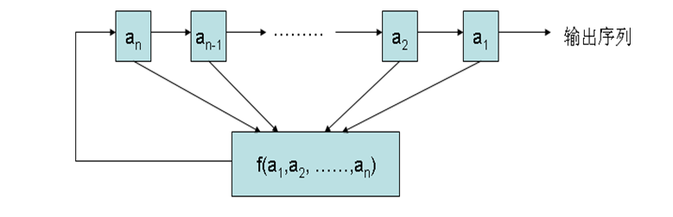
反馈移位寄存器
GF(2)上一个n级反馈移位寄存器由n个二元存储器与一个反馈函数f(a₁a₂ ... a_{n})组成
每个存储器称为移位寄存器的一级
在任一时刻，这些级的内容构成该FSR的状态;对应于一个GF(2)上的n维向量，共有2^{n}种可能的状态

Slide 21
状态可用n长序列a₁, a₂, a₃, …, a_{n}或n维行向量(a₁, a₂, a₃, …, a_{n})表示
每一级存储器a_{i}将其内容向下一级a_{i－1}传递，并根据存储器当前状态计算f(a₁, a₂, a₃, …, a_{n})作为a_{n}下一时间的内容

Slide 22
函数f(a₁, a₂, a₃, …, a_{n})是n元布尔函数，称为反馈函数; 函数值为0或1

Slide 23
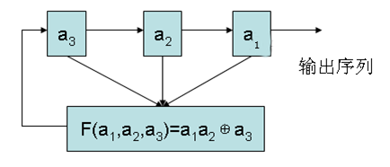
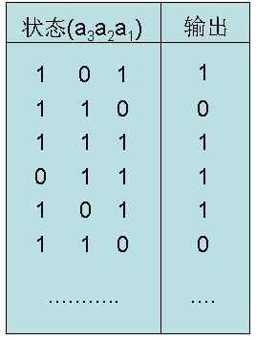
LFSR举例
一个3级反馈移位寄存器
初始状态为(a₁,a₂,a₃)＝(1,0,1)，输出可由上表求出，其输出序列为10111011101…，周期为4

Slide 24
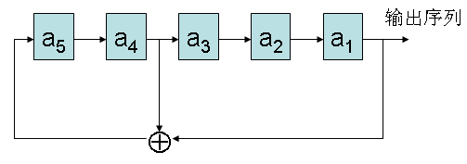
设一个GF(2)上的5级反馈移位寄存器：
初始状态： s₀ =(1,0,0,1,1).
反馈函数：
反馈移位寄存器输出序列：
1001101001000010101110110001111100110…
s₃₁
输出一个周期序列：周期为31=2⁵-1
时刻 | 0 | 1 | 2 | 3 | 4 | 5
状态 | 1,0,0,1,1 | 0,0,1,1,0 | 0,1,1,0,1 | 1,1,0,1,0 | 1,0,1,0,0 | 0,1,0,0,1
输出 | 1 | 0 | 0 | 1 | 1 | 0

Slide 25
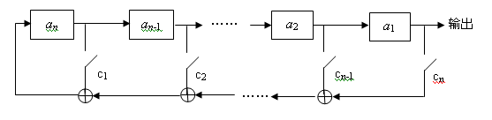
线性反馈移位寄存器（LFSR）
如果反馈函数f(a₁, a₂, …, a_{n})是a₁, a₂, …, a_{n}的线性函数，则称为线性反馈移位寄存器（LFSR）
LFSR的反馈函数f可写为
其中c_{i}＝0或1
结构图

Slide 26
n级LFSR最多有2^{n}个不同的状态
初始状态为零，则其状态恒为零
若其初始状态非0，则其后继状态不会为0
因此n级LFSR的状态周期≤2^{n}-1
输出序列的周期与状态周期相等，所以≤2^{n}-1
选择合适反馈函数可使序列周期达到最大值2^{n} -1，周期达到最大值的序列称为m序列

Slide 27
线性移位寄存器的一元多项式表示
设n级线性移位寄存器的输出序列{a_{i}}满足递推关系a_{k+n}＝c₁a_{k＋n－1} ⊕ c₂a_{k＋n－2} ⊕ ... ⊕ c_{n}a_{k}，k≥1。将这种递推关系用一元高次多项式
表示，称该多项式为该LFSR的联系多项式或特征多项式

Slide 28
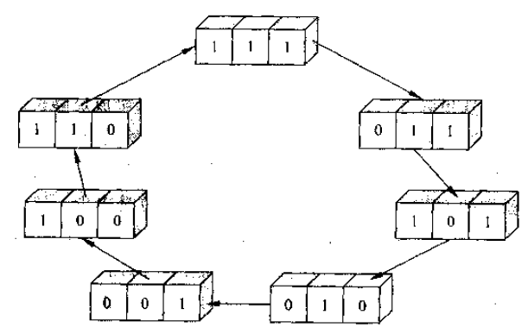
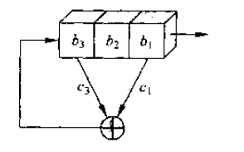
LFSR周期分析

Slide 29
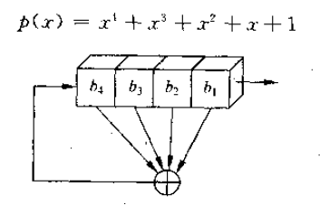
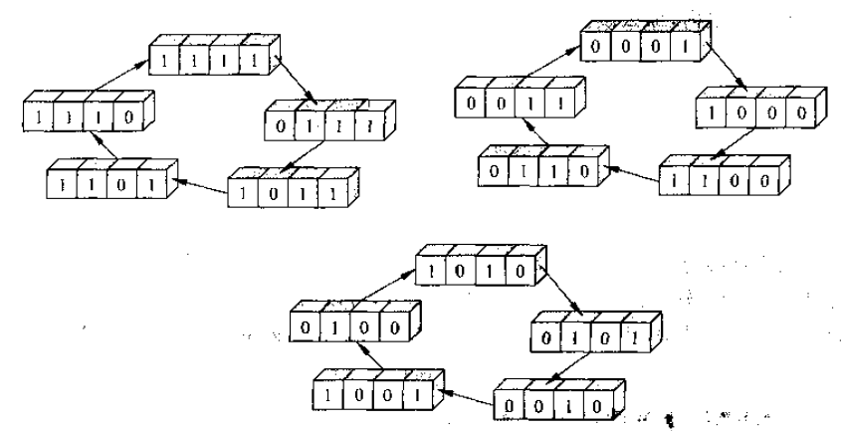

Slide 30
定理：n级LFSR产生的序列有最大周期2^{n}-1的必要条件是其特征多项式为不可约的
定义：若n次不可约多项式p(x)的阶为2^{n}－1，则称p(x)是n次本原多项式
使得p(x)|(x^{p}-1)的最小p称为p(x)的阶
定理：设{a_{i}}∈G(p(x))，{a_{i}}为m序列的充要条件是p(x)为本原多项式

Slide 31
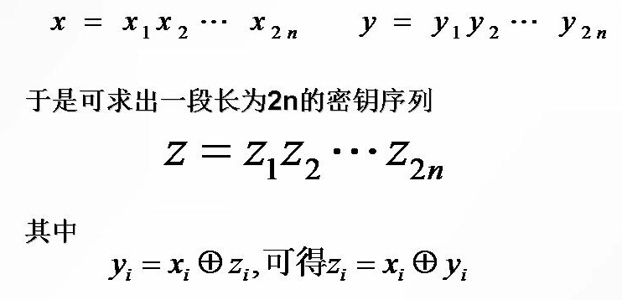
m-序列密码的破译
对于m-序列（周期为2^{n}-1），如果攻击者知道了2n位明密文对，则可确定反馈多项式的系数，从而确定该LFSR接下来的状态，也就能得到余下的密钥序列，具体过程如下：

Slide 32
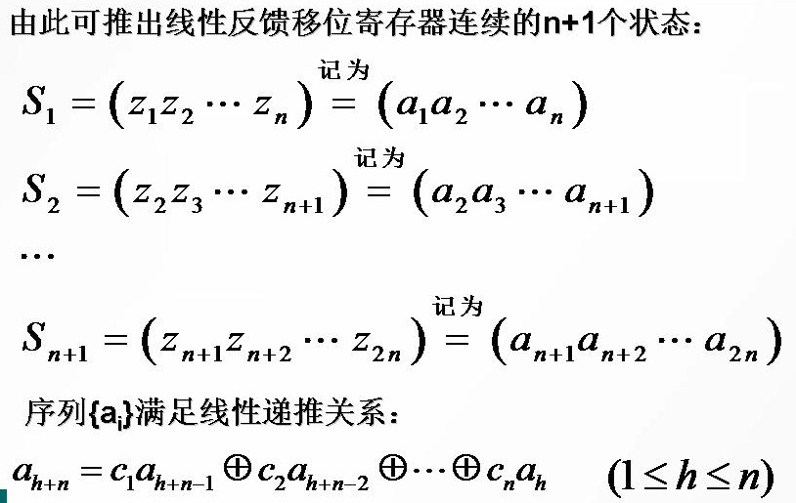

Slide 33
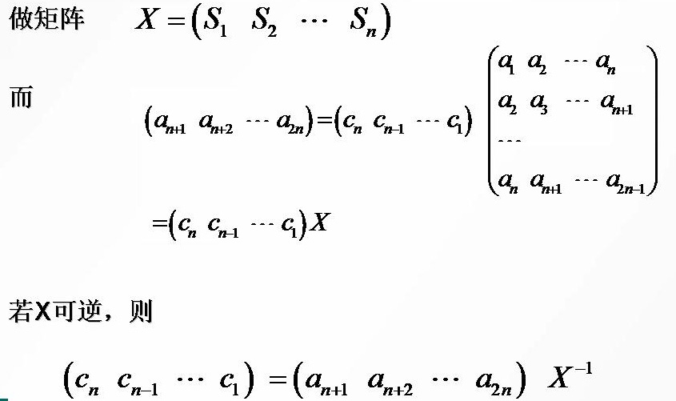

Slide 34
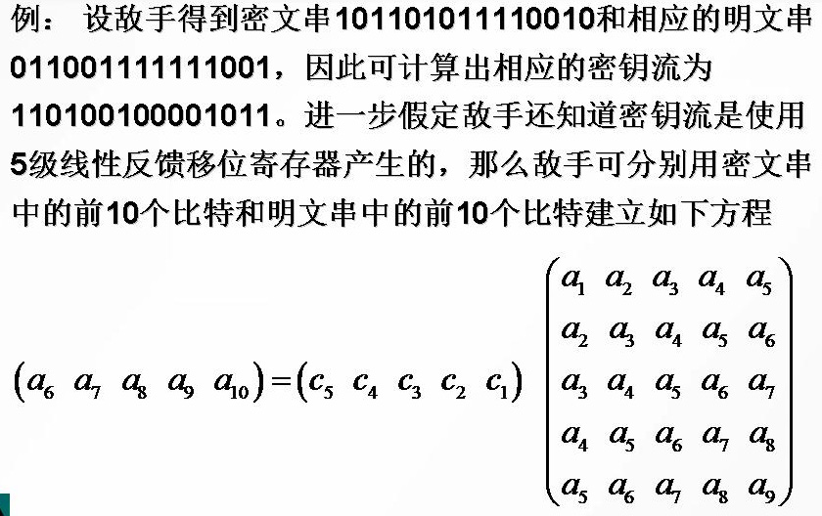
m-序列破解举例

Slide 35
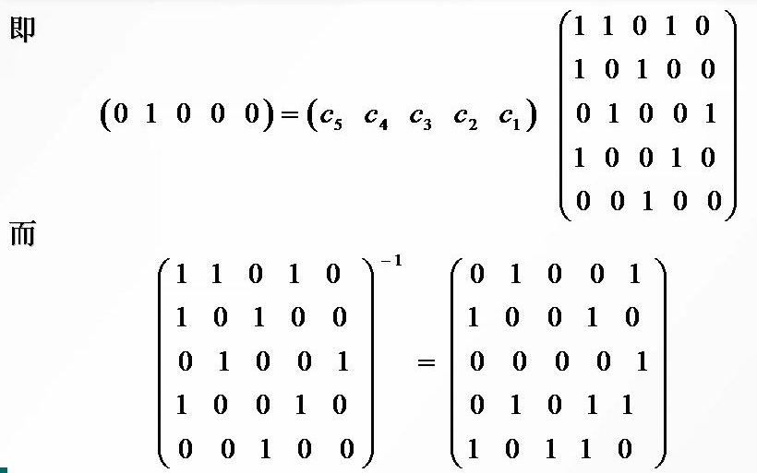

Slide 36
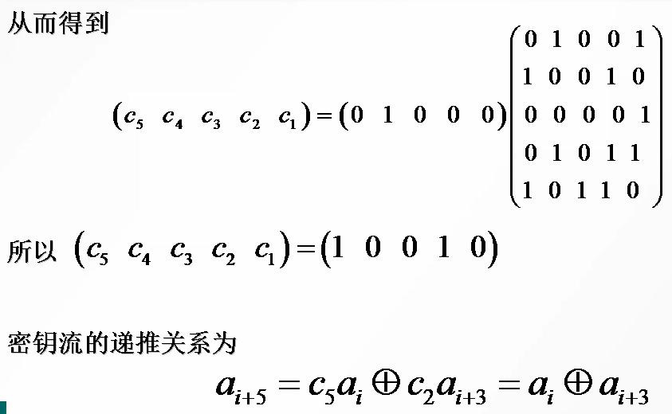

Slide 37
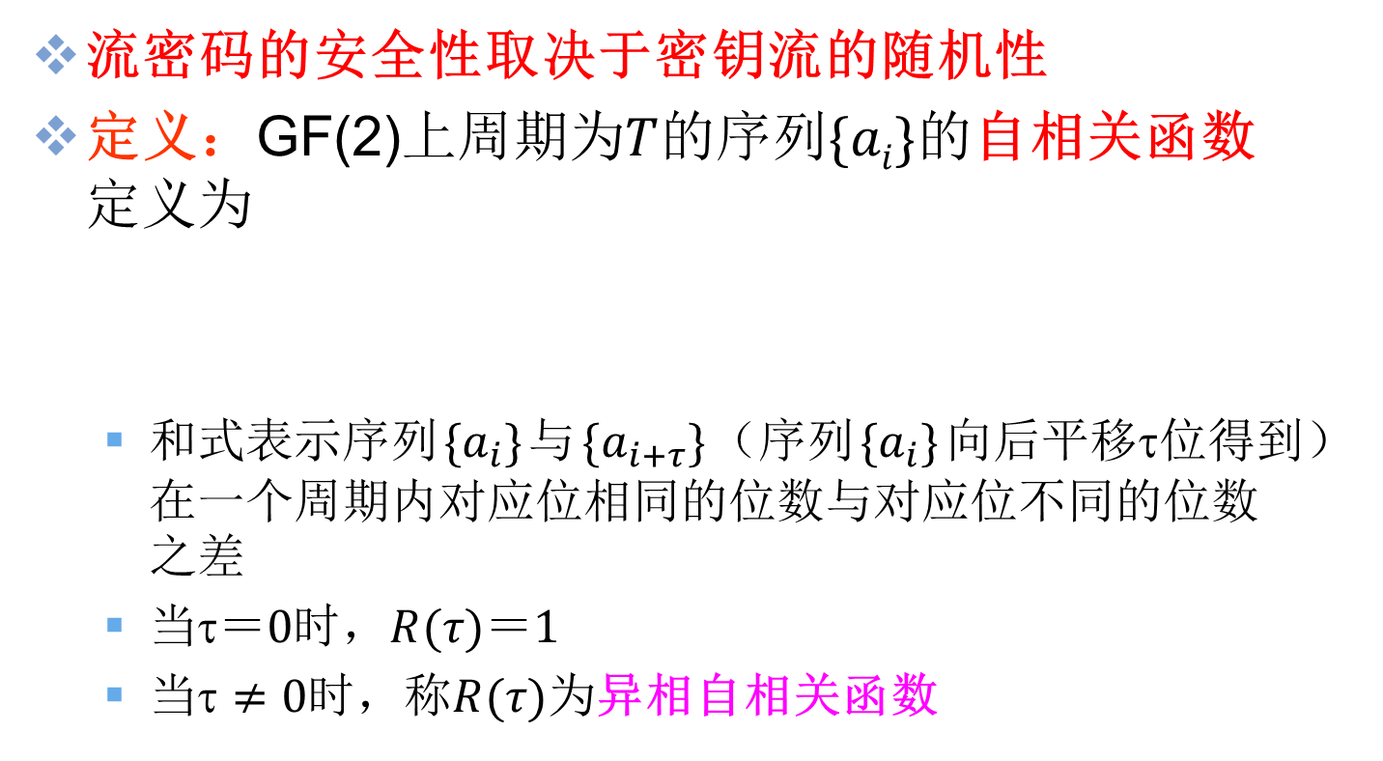
随机性
流密码的安全性取决于密钥流的随机性
定义：GF(2)上周期为$T$的序列$\{ai\}$的自相关函数定义为
和式表示序列$\{a_{i}\}$与$\{a_{i+τ}\}$（序列$\{a_{i}\}$向后平移τ位得到）在一个周期内对应位相同的位数与对应位不同的位数之差
当$＝0$时，$R(τ)＝1$
当$≠0$时，称$R(τ)$为异相自相关函数

Slide 38
Golomb对伪随机周期序列提出了三个随机性公设：
在一个周期内，0与1的个数相差至多为1——{a_{i}}中0与1出现的概率基本上相同
在一个周期内，长为1的游程占游程总数的1/2，长为2的游程占游程总数的1/2²，……，长为i的游程占游程总数的1/2^{i}，……，且等长的游程中0游程个数和1游程个数相等——0与1在序列中每一位置上出现的概率相同
异相自相关函数是一个常数——通过对序列与其平移后的序列做比较，不能给出其它任何信息

Slide 39
m序列的随机性
定理：GF(2)上的n长m序列{a_{i}}具有如下性质：
一个周期内，0、1出现的次数分别为2^{n－1}－1和2^{n－1}；
一个周期内，总游程数为2^{n－1}；对1≤i≤n－2，长为i的游程有2^{n－i－1}个，且0,1游程各半；长为n－1的0游程一个，长为n的1游程一个；
{a_{i}}的自相关函数为

Slide 40
伪随机性测试
目前不可能从数学角度来证明某个随机数产生器是否真的产生了随机序列
密码学家提出了几种测试随机性的方法。FIPS 140-1测试组包含的几种：
接收20000个二进制位，校验1和0的个数是否大致相等（如果1的个数在9654~10346之间就算通过测试）
扑克牌测试：将20000个位分成若干段，每段有4个二进制位（0~15的数）。对于一个随机序列而言，0~15的个数也应该是随机分布的，利用公式求X，如果1.03<X<57.4,则测试通过
游程测试：计算20000个二进制位的各种长度的游程个数，满足一定条件就算通过测试
Notes:
FIPS: Federal Information Processing Standards （美国）联邦信息处理标准

Slide 41
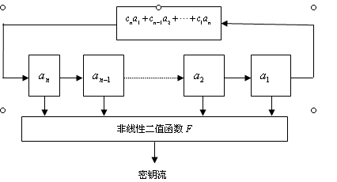
非线性组合部分
基于LFSR的序列密码（对一个LFSR进行非线性组合）：

Slide 42
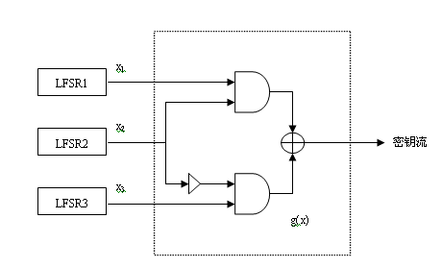
常见的基于LFSR的密钥序列发生器
1．Geffe发生器
由三个线性反馈移位寄存器〔LFSR1、LFSR2和LFSR3〕以及一个非线性函数g(x)组成

Slide 43
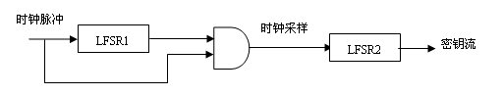
2．钟控发生器
由控制序列（由一个或多个LFSR来控制生成）的当前值来决定采样序列寄存器移位次数
最基本的钟控发生器用一个LFSR控制另外一个LFSR的移位时钟脉冲，根据时钟脉冲的高低控制输出
当LFSR1输出1时，移位脉冲通过与门使LFSR2进行一次移位；
当LFSR1输出0时，移位脉冲无法通过与门影响LFSR2，因此LFSR2重复输出前一位

Slide 44
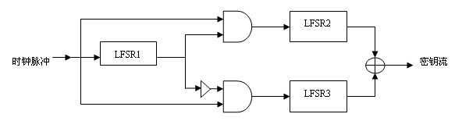
3．交错停走式发生器
也是一种钟控发生器，使用了三个不同级数的LFSR

Slide 45
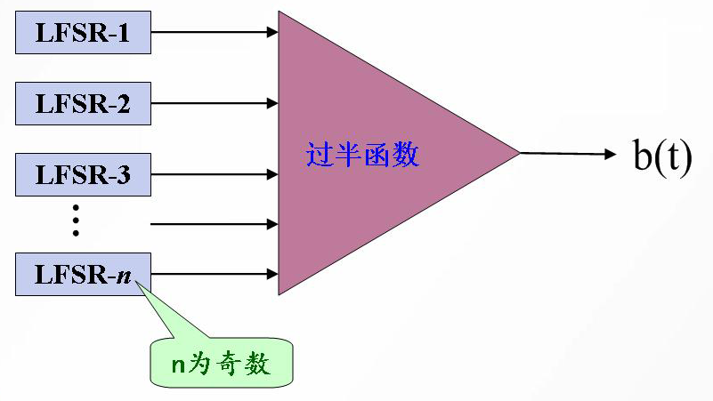
4．门限发生器

Slide 46
常见流密码算法简介—RC4
RC4：由MIT的Ron Rivest于1987年设计的、可变密钥长度、面向字节操作的、使用最为广泛的的序列密码之一；分析显示该密码的周期大于10¹⁰⁰
RC4是一个典型的基于非线性数组变换的序列密码。它以一个足够大的数组为基础，对其进行非线性变换，产生非线性的密钥流序列
优点：容易用软件实现，加解密速度快（大约比DES快10倍）

Slide 47
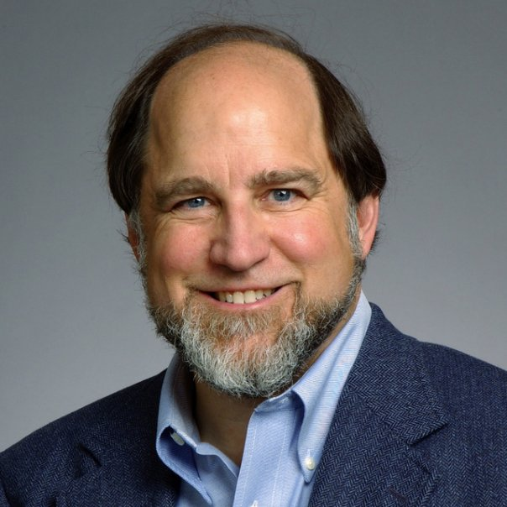
Ron Rivest
MIT计算机科学系的教授，以及RSA数据安全公司的共同创始人
耶鲁大学数学系获得学士学位
斯坦福大学的计算机科学系获得博士学位
在密码学、算法以及计算机和网络安全方面做出了突出贡献
最重要的贡献是同Adi Shamir和Leonard Adleman（MIT的教授）一起提出了RSA公钥算法，并且和Shamir、Adleman分享了2002年美国计算机协会(ACM)颁发的图灵奖
美国国家工程院院士，美国国家科学院院士，美国计算机协会院士，国际密码研究学会院士，美国艺术与科学院院士

Slide 48
RC4算法描述
RC4算法的大小根据参数n的值而变化，通常n=8，这样RC4可生成256（2⁸）个元素的数据表S：S₀，S₁，S₂，…，S₂₅₅
种子密钥长度为1~256个字节（8~2048比特）的可变长度，用于初始化256个字节的初始向量S
RC4有两个主要算法：
密钥调度算法（KSA）
伪随机数生成算法（PRGA）

Slide 49
RC4的基本思想
根据种子密钥，利用密钥调度算法对数据表S进行重新排列
利用伪随机数生成算法，从重新排列的数据表S中取出一个字节
每取出一个字节，数据表S将发生变化

Slide 50
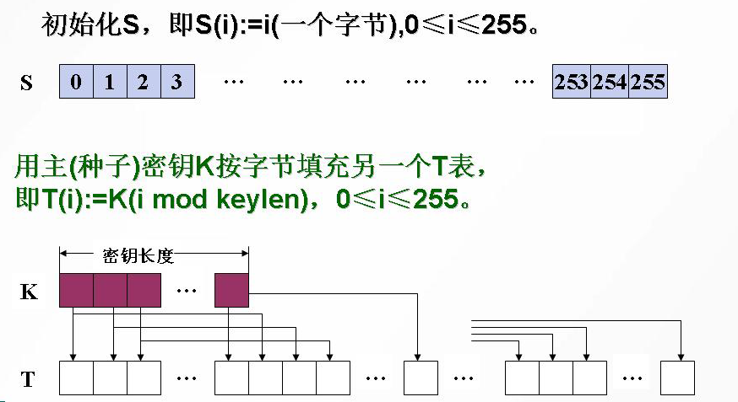
数据表S的初始状态

Slide 51
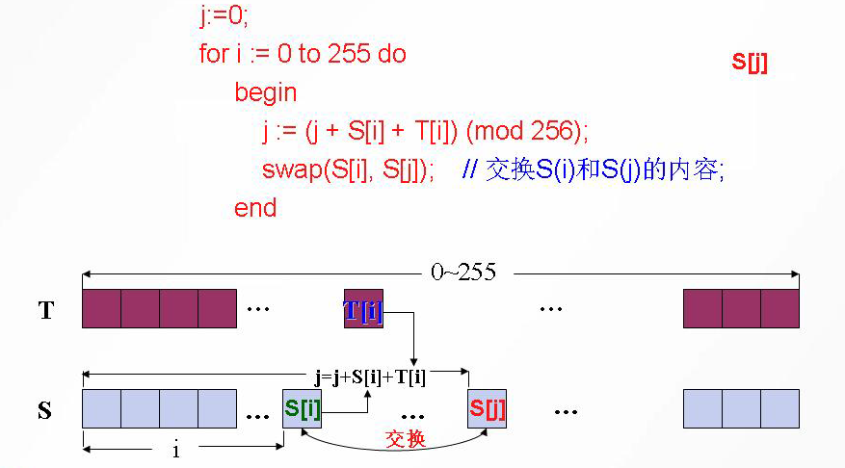
数据表S的初始变换

Slide 52
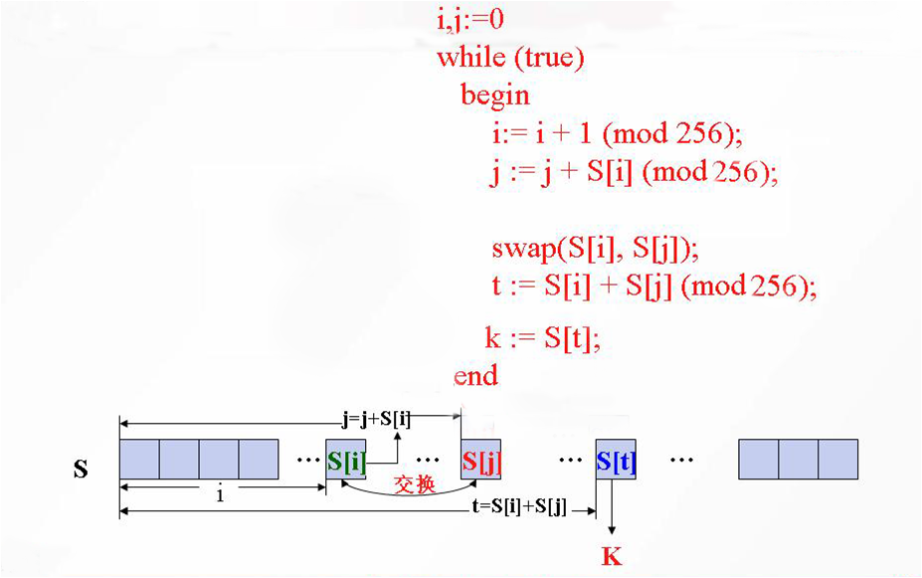
密钥流的生成

Slide 53
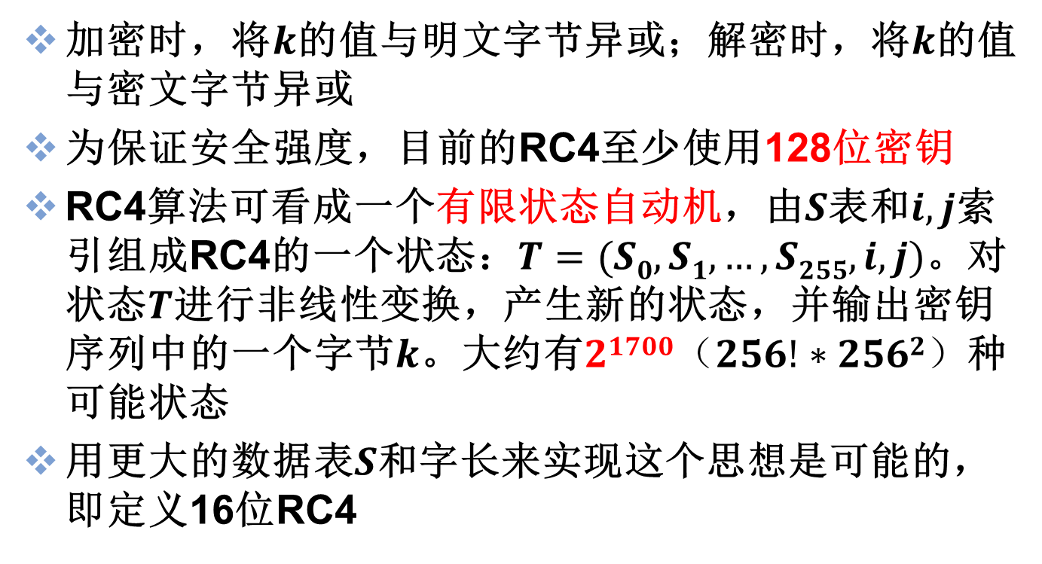
RC4算法说明
加密时，将$k$的值与明文字节异或；解密时，将$k$的值与密文字节异或
为保证安全强度，目前的RC4至少使用128位密钥
RC4算法可看成一个有限状态自动机，由$S$表和$i, j$索引组成RC4的一个状态：$T=(S0,S1,…,S255, i, j)$。对状态$T$进行非线性变换，产生新的状态，并输出密钥序列中的一个字节$k$。大约有$21700（256!∗2562）$种可能状态
用更大的数据表$S$和字长来实现这个思想是可能的，即定义16位RC4

Slide 54
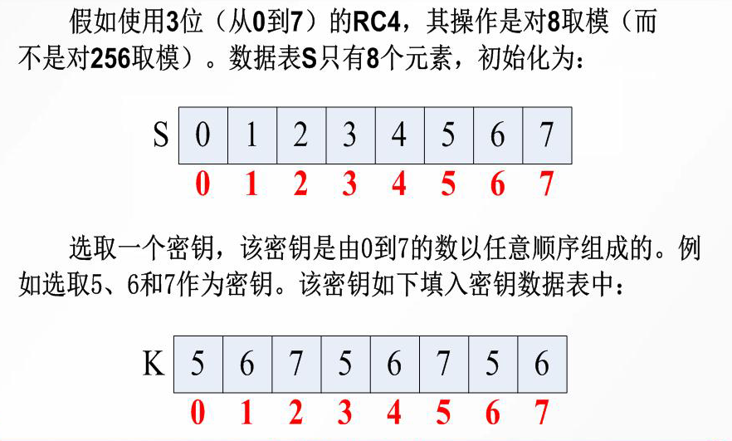
举例说明

Slide 55
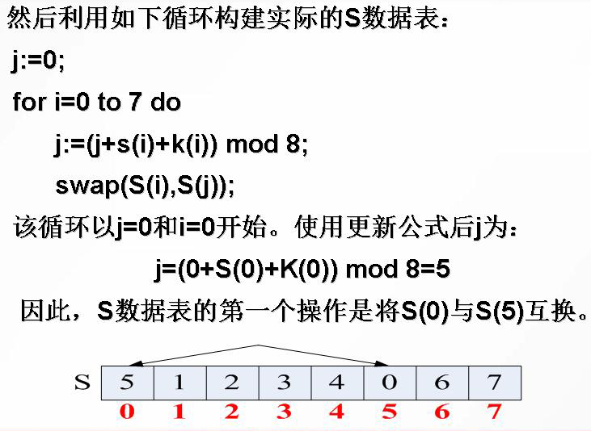
密钥调度算法KSA（举例）

Slide 56
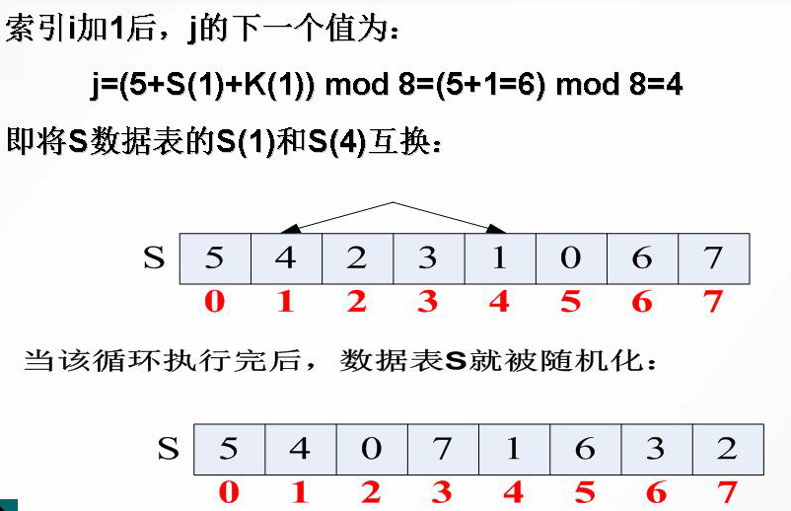

Slide 57
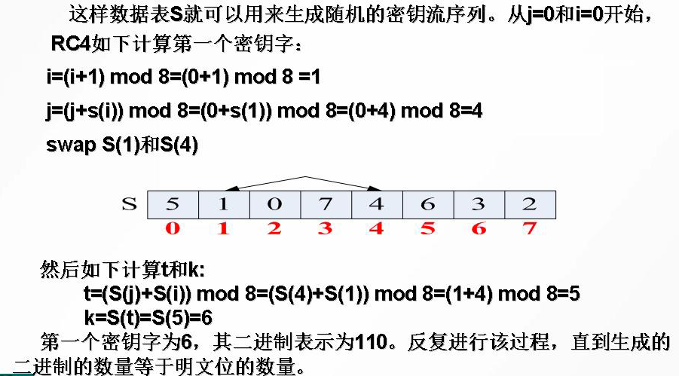
伪随机数生成算法PRGA（举例）

Slide 58
RC4应用举例
RC4目前使用中
SSL（安全套接字）中广泛使用
WEP(Wired Equivalent Privacy:有线对等保密) IEEE 802.11
Microsoft Windows
WPS Office
Lotus Notes（世界领先的企业级通讯、协同工作及Internet/Intranet平台；IBM公司）

Slide 59
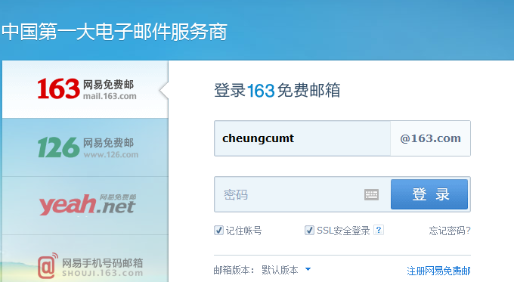
RC4应用举例

Slide 60
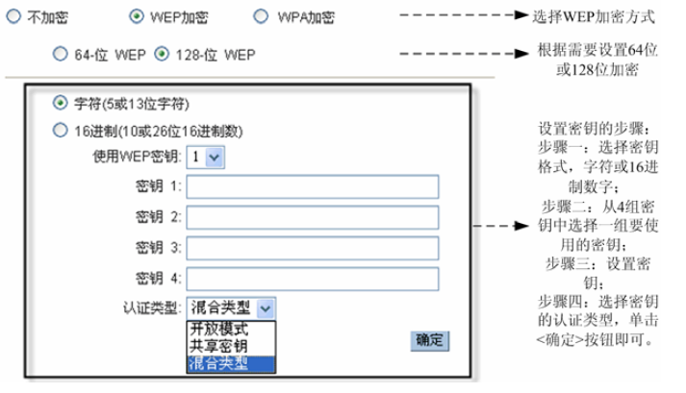
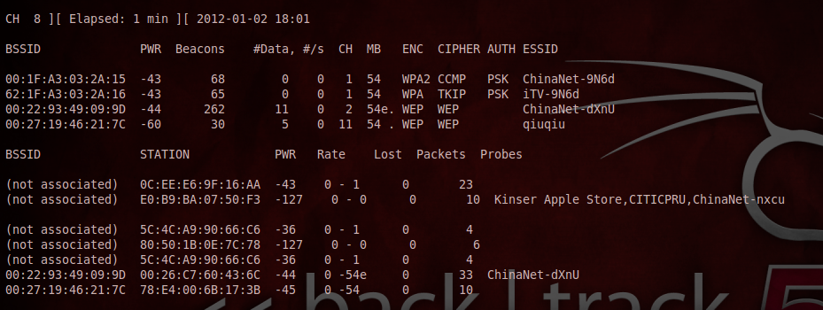

Slide 61
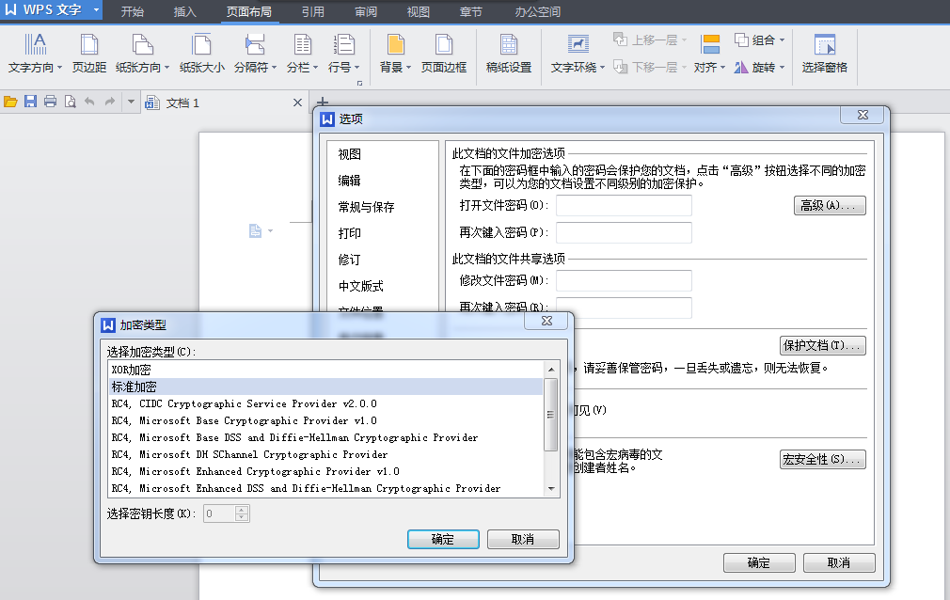

Slide 62
常见流密码算法简介—A5
A5算法已被应用于GSM通信系统中，用于加密从手机到基站的连接，以保护语音通信。一个GSM语言消息被转换成一系列的帧，每帧长228位，每帧用A5进行加密
A5算法主要由三个长度不同的线性移位寄存器组成，即A, B, C。其中A有19位，B有22位，C有23位
移位由时钟控制的，且遵循“择多”的原则。即从每个寄存器中取出一个中间位，三个数中占多数的寄存器参加移位，其余的不移位。
比如取出的三个中间位中有两个为“1”，则为“1”的寄存器进行一次移位，为“0”的不移。反过来，若三个中间位中有两个为“0”，则为“0”的寄存器进行一次移位，而为“1”的不移

Slide 63
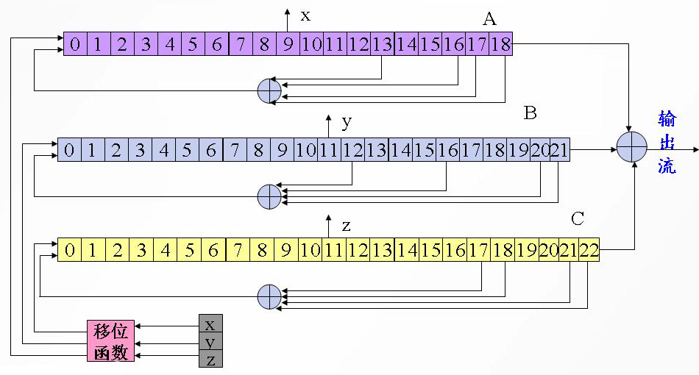
A5算法示意图
遵循多数原则

Slide 64
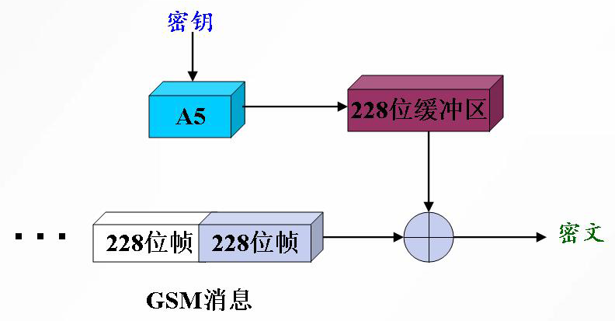
GSM中使用A5流密码算法

Slide 65
A5的安全性
2000年：Alex Biryukov、Adi Shamir和David Wagner展示了一种攻击，在几分钟内就从小的已知明文中找到密钥，但它还需要一个2⁴⁸步的预处理过程
2003年：Ekdahl和Johannson可以运用2到5分钟的明文记录在几分钟内破解A5

Slide 66


A5算法的创建者
Ross Anderson
Bruce Schneier
http://www.cl.cam.ac.uk/~rja14/
http://www.schneier.com/

Slide 67
其他序列密码
最优软件加密算法（SEAL，Software Encryption Algorithm）
1993年由IBM公司的Rogaw和Coppersmith设计
SNOW
2000年由Partik Ekdahl和Thomas Johansson设计
PKZIP算法
广泛用于计算机文档数据压缩程序
WAKE算法
字自动密钥加密算法，由David Wheeler设计

Slide 68
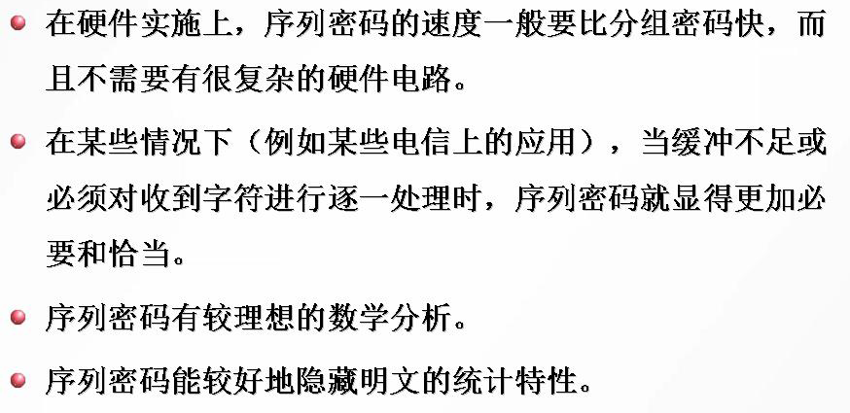
序列密码相对于分组密码的优点

Slide 69
本章小结
序列密码算法的基本概念
密钥流生气器的基本设计方法
LFSR的基本结构和性质
非线性组合部分
常见序列密码算法介绍
RC4—基于非线性数组变换
A5—基于LFSR

